Slide 1
ПРЕЗЕНТАЦИЯ КАТАЛОГА №1
27 декабря 2015 – 23 января 2016
Шопоголик в раю!

Slide 2





ФОКУС КАТАЛОГА
Суперпредложение в начале каталога
Драйвер каталога
Суперпредложение в конце каталога
Главные продукты каталога
Предложение на задней обложке каталога
Notes:
Тема каталога №1 – Шопоголик в раю!
Шопоголик ... Кто это?
Это человек, который любит делать покупки! Он знает все лучшие магазины, никогда не пропускает большие скидки и акции, всегда одним из первых покупает новинки.
В каталоге №1 представлено более 250 продуктов по самым выгодным ценам!
Удачных вам покупок!
Фокусы каталога:
1) Суперпредложение в начале каталога – это интересные предложения со значительными скидками на нескольких разворотах в самом начале каталога, объединённые общими темами.
2) Драйвер каталога – это очень привлекательный продукт, который можно получить по выгодной цене при условии размещения заказа на определенную сумму. В каталоге № 1 2016 два драйвера:
Драйвером №1 является набор полотенец, который вы можете приобрести всего за 399 рублей при единовременном заказе на сумму 990 рублей из этого каталога.
Драйвер №2 – это уникальное предложение для тех, кто сделал единовременный заказ на 500 рублей в каталогах №17 2015 и сделает единовременный заказ на 500 рублей в каталогах №1 2016.
Возможность приобрести на выбор либо комплексы «Мультивитамины и минералы» для мужчин или женщин, либо антивозрастную тональную основу Giordani Gold в каталоге №1/2016 со скидкой 55%.
*Выполнение условий акции (500 + 500 руб.) дает право на приобретение в каталоге №1/2016 одного продукта с этого разворота по специальной цене.
3) Суперпредложения в конце каталога – это дополнительные интересные предложения с суперскидками на нескольких разворотах в самом конце каталога, объединённые общими темами.
4) Главные продукты каталога – это популярные продукты с большой скидкой, они расположены внутри каталога. Потенциально это самые продаваемые продукты из текущего каталога. Дизайн страниц с такими продуктами намеренно отличается от остальных страниц с целью привлечения внимания.
5) Суперпредложение на задней обложке каталога. Это предложение называется «Дверь в Орифлэйм», так как многие клиенты начинают просмотр каталога с конца. Как правило, в каждом заказе есть этот продукт!
5) Кроме того, в каталоге, конечно, представлены ВСЕ категории продуктов: Вэлнэс, уход за кожей лица, декоративная косметика, ароматы, уход за волосами, уход за телом и аксессуары. При просмотре каталога стоит обратить внимание на продукты в разных категориях, чтобы найти именно то, что нужно вам.

Slide 3
На какие незаменимые средства скидка 50%?

Slide 4
Notes:
Если вы хотите, чтобы ваши ноги не только радовали взгляд, но и с честью выдержали все нагрузки, вам необходимо регулярно и тщательно ухаживать за ними в домашних условиях. Орифлэйм представляет серию по уходу за ногами «Актив-уход», которая помогает современной женщине, в домашних условиях проводить салонные процедуры и поддерживать ножки в ухоженном и здоровом виде.
25448 Спрей-антиперспирант для ног 24-часового действия «Актив-уход» 150 мл. Содержит экстракт мяты перечной и масло эвкалипта.
Мята содержит целый перечень веществ: ментол, дубильные вещества, аскорбиновую кислоту и микроэлементы, которые очищают верхний слой эпидермиса. Мята за счёт содержания ментола влияет на капилляры. Ментол охлаждает кожу, при этом капилляры при охлаждении сокращаются, а потом резко расширяются, за счёт этого улучшается кровообращение.
Эвкалипт – имеет ярко выраженное противовоспалительное действие, и установлено, что грибковая инфекция боится эвкалипта.
Сидячая работа, малоподвижный образ жизни, неадекватные нагрузки могут привезти к тому. Что в конце дня появляется чувство тяжести в ногах. 21905 Стимулирующий мусс для снятия тяжести в ногах «Актив-уход» 150 мл. от Орифлэйм решает эти проблемы.
Необходимое для уставших ног средство, снимает чувство тяжести, одновременно увлажняет и смягчает кожу.
Преимущества продукта:
Chill-out Technology: комбинация охлаждающего ментола и стимулирующей перечной мяты обеспечивает приятное ощущение прохлады и легкости.
Экстракт конского каштана: обладает вяжущими и успокаивающими свойствами.
Эфирное масло лимона: известно своими освежающими, стимулирующими и поднимающими настроение свойствами.
Использование: Небольшое количество средства нанести на чистую, сухую ног, втирая массажными движениями, по направлению от щиколотки к колену.
Еще одна часто встречающая проблема с ногами – натоптыши, которые не только придают вид грубых и неухоженных, но и создают дискомфорт во время ходьбы. В таких местах кожа становится очень грубой и толстой, а ее сухость становится причиной возникновения трещин, к тому же очень болезненных. Чаще всего, натоптыши возникают на ступнях ног, в виде уплотненного ороговевшего участка кожи. Для решения этой проблемы Орифлэйм предлагает 23276 Крем от натоптышей «Актив-уход» 50 мл.
Активный ухаживающий комплекс: восстанавливает загрубевшую кожу ступней, обеспечивает ей защиту и увлажнение. Делает кожу мягкой и гладкой.
Преимущества продукта:
• Эфирное масло перечной мяты: известно своим успокаивающим и очищающий эффектом.
• Салициловая кислота: помогает естественному процессу обновления клеток кожи.
• Масло ши роскошное масло помогает смягчать и восстанавливать загрубевшую кожу ступней, одновременно питая и защищая ее.
Для зимы – одной из самых распространенных проблем, которые возникают – это сухость кожи стоп, раздражение и шелушение. В этом случае мало использовать просто крем, необходимо использовать дополнительный уход, например, 22689 Интенсивно увлажняющую маску для ступней «Актив-уход» 100 мл.
Преимущества продукта:
•Витамин В5 нормализует уровень влаги в коже, улучшая ее состояние.
• Масло ши помогает смягчать и восстанавливать загрубевшую кожу ступней, одновременно питая и защищая ее.
• Глицерин помогает увлажнять кожу, делая ее мягкой и гладкой.
• Пчелиный воск максимально смягчает и восстанавливает сухую кожу стоп, решая проблему шелушения и трещин.
Использование: Небольшое количество средства нанести на чистую, сухую кожу стоп, оставить на 20 минут и смыть водой. Рекомендуется использовать 1 раз в неделю.
Только в каталоге № 1 вы можете приобрести каждое из средств за 259 pyблей, с уникальной скидкой 50%!

Slide 5
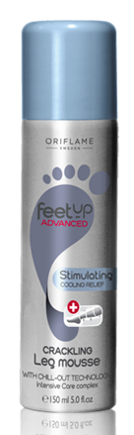
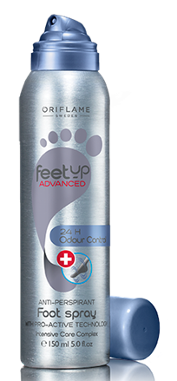
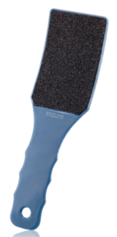
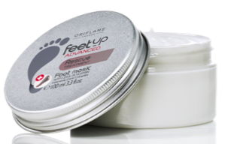
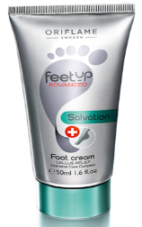
Средства по уходу за ногами
«Актив-уход»
Средства серии «Актив-уход» позволят обеспечить профессиональный уход за ногами в домашних условиях.
Маска для ног – инновационный продукт, который присутствует в линейках специализированных профессиональных брендов.
По статистике, каждая 5ая женщина покупает дезодорант для ног раз в месяц*
Стимулирующий мусс для снятия тяжести идеально подойдет тем, кто регулярно носит каблуки выше 5 см.
Продуты содержат натуральные масла, которые ухаживают за кожей ног.
*Ромир, 2015
Основные действующие ингредиенты:
Экстракт конского каштана: обладает вяжущими и успокаивающими свойствами.
Эфирное масло лимона: известно своими освежающими, стимулирующими и поднимающими настроение свойствами.
Мята содержит целый перечень веществ: ментол, дубильные вещества, аскорбиновую кислоту и микроэлементы, которые очищают верхний слой эпидермиса.
Ментол охлаждает кожу, при этом капилляры при охлаждении сокращаются, а потом резко расширяются, за счёт этого улучшается кровообращение.
Эвкалипт – имеет ярко выраженное противовоспалительное действие.
Рекомендуем приобрести вместе с этим продуктом:
Носки для интенсивного
ухода за кожей ног (16675)
Шлифовальная пилка для ног (27637)
Спрей – антиперспирант
Код 25448
Мусс для снятия тяжести Код 21905
Крем от натоптышей
Код 23276
Интенсивно увлажняющая маска
Код 22689
6 ББ
Стр. 10 - 11

Slide 6
Какие аксессуары создадут атмосферу
SPA-салона у вас дома?

Slide 7
Notes:
Шопоголик никогда не упустит возможность приобрести свои любимые средства или косметические новинки по лучшей цене сезона, он еще и с удовольствием будет участвовать во всех предлагаемых акциях с подарками. Например, такими в каталоге №1, когда можно по супер- цене получить набор полотенец, смотрите предложение на страницах №2-3 каталога.
28967 Набор полотенец
Мягкие и уютные полотенца красивого оттенка орхидеи с подарочной лентой в тон.
В наборе 2 полотенца: большое банное и для рук.
Материал: хлопок. Размер: 70 x 140 см (для тела), 70 x 50 см (для рук).
На заметку!
Полотенца из хлопка удобны в эксплуатации (быстро впитывают влагу), легко стираются и быстро сохнут.
В каталоге №1 есть возможность приобрести набор полотенец, всего за 399 рублей при единовременном заказе на сумму 990 рублей из этого каталога.

Slide 8
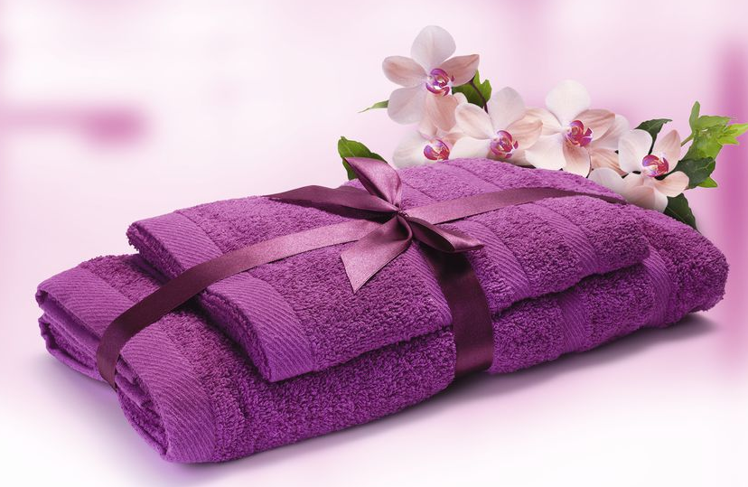
Набор полотенец
Натуральный хлопок – идеальный материал для полотенец, так как он эффективно впитывает влагу.
Оттенок орхидеи – прекрасно впишется в интерьер любой ванной комнаты.
Комплект полотенец – прекрасный подарок для друзей и близких: полотенца перевязаны подарочной лентой.
В наборе 2 полотенца: большое банное и для рук.
  размеры: 70*140 см (для тела) и 70*50 см (для рук)
Полотенца из хлопка просты в эксплуатации легко стираются и быстро сохнут.
Рекомендуем приобрести вместе с этим продуктом:
Шампунь и кондиционер 2-в-1 «Жожоба и манго» Большой объем (21854)
Отшелушивающий гель для душа «малина и мята» Большой объем (22670)
Увлажняющий лосьон для тела (23730)
Код
28967
Стр. 2-3

Slide 9
Какие популярные ароматы выходят в новом мини-формате?
Notes:
­

Slide 10
Notes:
рактер и настроение: страсть или нежность; осторожность или риск; взрывной темперамент огня или спокойствие волн.
Вы подбираете ароматы также, как подбираете одежду, в зависимости от настроения, времени суток или ситуации.
Группа любимых и популярных цветочно-фруктовых ароматов представлена в каталоге №1 миниатюрами. Несмотря на то, что семейство у них одно, но каждый аромат индивидуален и имеет свою собственную направленность.
В каталоге №1 есть возможность приобрести любую миниатюру аромата за 229 рублей.

Slide 11
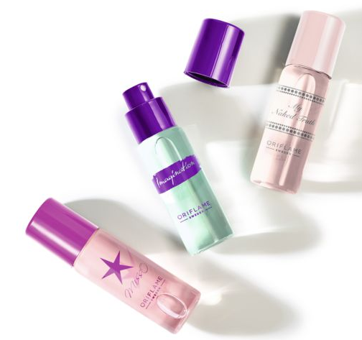
Ароматы в мини - форматах
Компактный формат спрея позволяет разместить его в любой дамской сумочке, косметичке и ручной клади.
Миниатюра аромата - это востребованный формат, который производится только для супер-попрулярных туалетных вод.
Одного флакона в среднем хватит на 220 нанесений.
Все туалетные воды соответствуют модному тренду цветочно-фруктовых ароматов
Мiss O – Фруктово-цветочный аромат. В сердце аромата – аккорд из солнечного персика, лилии, гелиотропа и кокосового молока. Шлейф - из кедра, сандала, амбры и мускуса.
Imagination –бодрящий аромат с выразительными нотами мускуса и груши «Уильямс» .
My Naked Truth – чистый, вдохновенный аромат с нотами хлопкового цветка, цветков яблони, японского османтуса и абрикоса
Miss O
Код 32571
Imagination
Код 32570
My Naked Truth
Код 32569
5 ББ
Стр. 146 - 147

Slide 12
Какой продукт поможет поддержать вашу красоту изнутри?

Slide 13
Notes:
Забота о здоровье – одна из важных задач нашей повседневной жизни, которая не должна зависеть от дня недели или времени года. Ведь для нормальной работы нашему организму необходимо поступление всех необходимых макро- (белки, жиры, углеводы, клетчатка) и микронутриентов (витамины, минералы) ежедневно.
Многие питательные вещества наш организм вырабатывает сам, а какие-то поступают только из пищи, например полиненасыщенные жирные кислоты Омега-3. Жирные кислоты Омега-3 являются незаменимыми. Они выполняют очень важные функции в организме: улучшают работу мозга, нервной и сердечно-сосудистой систем, зрения, снимают воспаление и нормализуют состояние кожи.
Что делать если в вашем рационе жирные сорта рыбы (семга, форель и прочие), являющаяся лучшим источником важных для здоровья Омега-3 жирных кислот, гость достаточно редкий?
Ответ на вопрос простой - употреблять Омегу-3 в капсулах.
Комплекс «Омега-3», код 25414, от Орифлэйм – это:
Экологически чистый и безопасный продукт 5-ти ступенчатой очистки;
Соответствует высочайшим стандартам фармацевтического производства (GMP);
Желатиновые капсулы не содержат бычьего и свиного желатина.
В упаковке 60 капсул
Суточная норма Омега-3 для взрослого человека - 2 капсулы в день
*Омега 3 является компонентом «Вэлнэс Пэк»
Только в каталоге №1 комплекс Омега-3 можно приобрести со скидкой 20% от регулярной стоимости за 979 рублей!

Slide 14
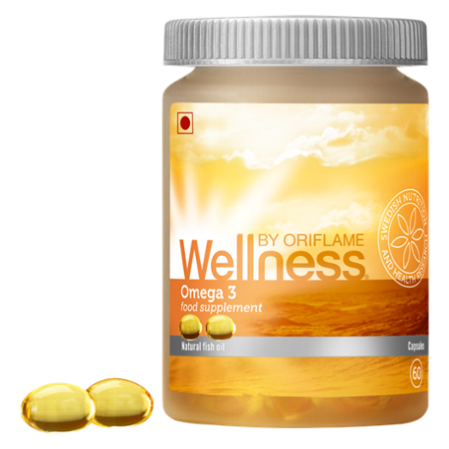
Комплекс «Омега-3»
Жирные кислоты «Омега-3» благоприятно влияют на работу сердца и центральной нервной системы.
По мере регулярного приема «Омеги-3» улучшается цвет лица, а кожа начинает выглядеть свежее.
Всего 2 капсулы в день обеспечат организм небоходимым количеством высококачественного натурального рыбьего жира – источник полиненасыщенных жирных кислот ряда Омега-3.
Упаковки хватит на 1 месяц.
Экологически чистый и безопасный продукт 5-ти ступенчатой очистки;
Соответствует высочайшим стандартам фармацевтического производства (GMP);
Желатиновые капсулы не содержат бычьего и свиного желатина.
Рекомендуем приобрести вместе с этим продуктом:
Суп «Начурал Баланс» (вкус на выбор)
Комплекс «Мультивитамины и минералы» для мужчин (22795) или для женщин (22794) – по специальной цене в этом каталоге
Код 15397
22 ББ
Стр. 98 - 99

Slide 15
Какой продукт люкс-серии представлен по супер цене 399 рублей?

Slide 16
Notes:
Тональная основа прочно вошла в процесс создания макияжа в жизнь многих женщин и это не случайно, ведь именно этот продукт создает основу для всего макияжа: выравнивает тон кожи, скрывает мелкие недостатки виде расширенных пор, веснушек, неровностей и защищает от УФ-излучения. С тональной основой лицо обретает здоровый, свежий цвет.
Это ли не повод приобрести себе тональную основу Giordani Gold, тем более, что в каталоге №1 действует программа лояльности между каталогом №17 2015 и каталогом №1 2016, которая позволяет купить по уникальной цене.
Антивозрастная тональная основа Giordani Gold
32047 Фарфоровый
32048 Нежно-розовый
32049 Слоновая Кость
32050 Розовый Беж
32051 Естественный Беж
Преимущества:
Возможность выбора для любого оттенка кожи: в палитре из 5 оттенков есть как светлые, так и темные оттенки.
Мягкая бархатистая текстура со светоотражающими частицами прекрасно выравнивает тон, маскирует несовершенства и придает сияние.
При нанесении сливочная текстура основы превращается в невесомую бархатистую пудру (можно не использовать дополнительно пудру)
Дополнительный фактор защиты от солнца SPF 8
Дополнительный уход: экстракт белого трюфеля оказывает омолаживающее действие, повышает степень увлажнения и улучшает эластичность кожи.
Результат - тон кожи становится ровнее, и лицо выглядит ярче и моложе*.
*По результатам потребительского тестирования
Внимание акция!
Разместив единовременные заказы на 500 рублей в каталогах №17 2015 и №1 2016, получите возможность приобрести любой оттенок антивозрастной тональной основы Giordani Gold в каталоге №1 2016 со скидкой 55%.
*Выполнение условий акции (500 + 500 рублей) дает право на приобретение в каталоге №1 2016 одного продукта с этого разворота по специальной цене.
**Предложение действительно при единовременном заказе продуктов. В случае, если продукт, продающийся по специальной цене, закончится, мы предложим замену.

Slide 17
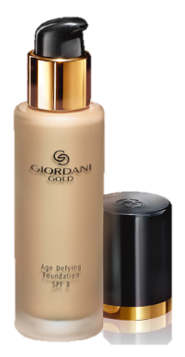
Антивозрастная тональная основа Giordani Gold
При нанесении – сливочная текстура основы превращается в невесомую бархатистую пудру.
Дополнительный фактор защиты от солнца SPF 8
Палитра из 5 оттенков: вы сможете подобрать именно тот оттенок, который максимально эффективно подойдет именно вашему тону кожи.
Антивозрастная тональная основа Giordani Gold
Создает основу для всего макияжа, выравнивает тон кожи, скрывает мелкие недостатки кожи виде расширенных пор, веснушек, неровностей.
Дополнительный уход: экстракт белого трюфеля оказывает омолаживающее действие, повышает степень увлажнения, и улучшает эластичность кожи.
Рекомендуем приобрести вместе с этим продуктом:
Антивозрастной стик-корректор «Секрет совершенства» Giordani Gold (31366)
Рассыпчатая пудра «Прикосновение безупречности» Giordani Gold (30556)
Антивозрастная тональная основа Коды
32047 - 32051
9 ББ
Стр. 86-87

Slide 18
Как провести недорогие, но эффективные SPA процедуры в домашних условиях?

Slide 19
Notes:
Городские жители, оторваны от природы, темп жизни очень стремителен. Для того, чтобы все успеть, современная жизнь требует от нас всё большей самоотдачи. Накапливается хроническая усталость, стрессы подтачивают здоровье, кожа преждевременно стареет. Для плодотворной деятельности очень важно регулярно восстанавливать утраченные силы и душевное равновесие. Отличным средством для восстановления сил являются SPA-процедуры. Аббревиатура SPA (СПА) — sanus per aqua переводится на русский язык как «здоровье через воду».
Акцент в таких уходах делается на освобождение от токсинов, на максимальное увлажнение и защиту кожи.
Орифлэйм предлагает серию по уходу за лицом «Шведский SPA-салон», которая как раз и является такой спасительной процедурой для уставшей кожи жительниц городов. Основные активные ингредиенты, входящие в состав всех продуктов серии:
• Комплекс Hydracare+ (Furcellaris Lumbricalis): комплекс на основе бурых водорослей содержит необходимые коже компоненты, которые известны своим увлажняющим и ухаживающим воздействием на кожу.
• Малахит — минерал, обладающий регенерирующими свойствами и способностью выводить токсины. Сильный антиоксидант, защищает кожу от негативного воздействия окружающей среды.
20372 Очищающая маска для лица «Шведский SPA-салон» 50 мл обладает быстрой очищающей способностью, благодаря входящей в состав белой глине, адсорбирует на себя токсины, улучшая клеточное дыхание. Масло канолы оказывает противовоспалительное и регенерирующее действие, улучшает структуру кожи, обладает антиоксидантной активностью. Биологически активные вещества масла канолы эффективно замедляют процесс преждевременного старения кожи. Подходит для любого типа кожи и для любого возраста.
В каталоге №1 2016 есть возможно приобрести очищающую маску для лица «Шведский SPA-салон» за 349 рублей.
20371 Выравнивающий скраб для лица «Шведский SPA-салон» 75 мл эффективно удаляет мертвые ороговевшие частицы кожи. Специальные гладкие абразивные частицы, круглой формы, не травмируют кожу. Подходит для любого типа кожи для любого возраста.
В каталоге №1 есть возможно приобрести Выравнивающий скраб для лица «Шведский SPA-салон» за 249 рублей.
20373 Восстанавливающая сыворотка для лица «Шведский SPA-салон» 40 мл обладает максимальным увлажняющим действием. Масло сладкого миндаля, входящее в состав сыворотки, значительно замедляет процесс старения кожи, защищая ее также от вредного ультрафиолетового излучения. Подходит для любого типа кожи и для любого возраста.
В каталоге №1 есть возможно приобрести восстанавливающую сыворотку для лица «Шведский SPA-салон за 289 рублей.
23735 Крем для лица двойного действия «Шведский SPA-салон» 50 мл увлажняет и питает кожу лица, делает ее более упругой и эластичной. Входящие в состав продукта масло ши и витамин Е обладают смягчающим действием на кожу, доставляя необходимые питательные компоненты клеткам, стимулируя их работу. Подходит для любого типа кожи и для любого возраста.
В каталоге №1 есть возможность приобрести крем для лица двойного действия «Шведский SPA-салон» за 399 рублей.
Только в каталоге №1 есть уникальная возможность приобрести Набор «Шведский SPA-салон» код 116750 всего за 299 рублей (в набор входит: Крем для лица двойного действия и Очищающая маска для лица)

Slide 20
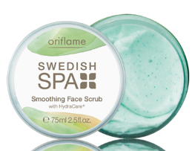
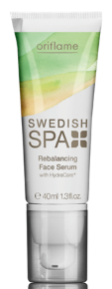
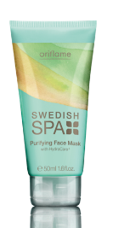
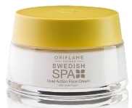
Серия «Шведский SPA-салон»
Средства серии «Шведский SPA-салон» позволяют провести профессиональную салонную процедуру в домашних условиях.
В составе серии - экстракт малахита, который способен защищать нашу кожу от стресса.
Поддерживает необходимый коже водный баланс, благодаря комплексу HYDRACARE+ – уникальному комплексу из бурых водорослей, богатому антиоксидантами
Выравнивающий скраб
Код 20371
Восстанавливающая сыворотка
Код 20373
Дополнительные ингредиенты:
Масло канолы оказывает противовоспалительное и регенерирующее действие, улучшает структуру кожи, обладает антиоксидантной активностью.
Масло сладкого миндаля, входящее в состав сыворотки, значительно замедляет процесс старения кожи, защищая ее также от вредного ультрафиолетового излучения.
Рекомендуем приобрести вместе с этим продуктом:
Очищающая гель-пенка для
нормальной/комбинированной кожи «Оптимальное очищение» (25260)
Тоник-баланс для
нормальной/ комбинированной кожи «Оптимальное очищение» (26000)
Очищающая маска
Код 20372
Крем для лица
Код 23735
Набор «Шведский SPA-салон» Код 116750
Стр. 54 - 55
от 6 ББ

Slide 21
Должен быть в каждом заказе
Notes:
У вас много родных, друзей, близких. Вы уделяете внимание им всем, но всё же заботитесь о каждом по-разному. Также и с зубами: зубы и десны каждого человека нуждаются в тщательной гигиене, но всем нам необходим различный подход к уходу за ними.
Серия зубных паст «Оптифреш» от Орифлэйм впервые появилась в каталогах в 2010 году и сразу стала одним из самых популярных продуктов среди наших потребителей.
Пол Дэйли, Старший специалист по безопасности продукции: «Только самые эффективные и высококачественные ингредиенты были отобраны для серии комплексного ухода за полостью рта «Оптифреш». Формулы, разработанные с учетом рекомендаций практикующих стоматологов, прошли тщательное тестирование под наблюдением специалистов».
31133 Детская зубная паста с клубничным вкусом «Оптифреш»
Гелевая паста со вкусом клубники содержит фтор, рекомендованный стоматологами для защиты и укрепления молочных зубов. Мягко очищает зубную эмаль и ухаживает за полостью рта. 50 мл.
Рекомендовано для детей 2-6 лет.
Предотвращает развитие кариеса и укрепляет зубы в процессе роста
Формула специально разработана для молочных зубов
Способствует устранению зубного камня
31131 Зубная паста «Оптифреш – Кристальная белизна»
Отбеливающая зубная паста с активным комплексом Active Protect обеспечивает 12 часов защиты для здоровья зубов – клинически доказано. Содержит фтор и активный отбеливающий ингредиент, который мягко очищает зубную эмаль от желтизны и налета, заметно осветляя зубную эмаль за 14 дней. 100 мл.
Мультикомпонентная комплексная система «Оптифреш» эффективно работает в 8 направлениях*:
Предупреждает развитие кариеса
Предотвращает образование налета
Предотвращает формирование зубного камня
Защищает эмаль от разрушения
Поддерживает здоровье десен
Освежает дыхание
Укрепляет зубы
Отбеливает эмаль
Зубная эмаль отбеливается за 14 дней**
*Свойства ингредиентов
** По результатам потребительских тестов
31673 Зубная паста «Оптифреш – Травяной комплекс»
Защищает полость рта от основных стоматологических проблем – налета, зубного камня и кариеса. Содержит комплекс Active Protect для более эффективного действия и специально подобранные масла трав для натурального свежего дыхания и тщательной очистки полости рта.
Содержит комплекс активных растительных ингредиентов:
Натуральное гвоздичное масло – оказывает антибактериальное действие, освежает дыхание, предотвращает появление неприятного запаха изо рта и укрепляет зубную эмаль.
Экстракт мяты известен своими освежающими и очищающими свойствами.
Экстракт эвкалипта- оказывает успокаивающее воздействие на чувствительные десны.
Экстракт розмарина - предотвращает формирование зубного налета и образование кариеса.
Экстракт фенхеля, известен своими очищающими и антибактериальными свойствами, которые помогут сохранить здоровье зубов, десен и полости рта
Обеспечивает полное решение основных проблем полости рта, поддерживает гигиену полости рта, освежает дыхание*
*По результатам потребительских тестирований.
31132 Зубная паста «Оптифреш – Экстремальная свежесть»
Мультикомпонентная формула и стойкий освежающий вкус обеспечивают длительную свежесть дыхания. 100 мл
Формулы с клинически подтвержденным эффектом содержат уникальный активный комплекс, обеспечивающий 12-часовую защиту*. Свежее дыхание сохраняется до 6 часов***
*Клинические тесты
*** По результатам потребительских тестов. Все пасты серии «Оптифреш» рекомендованы шведской ассоциацией стоматологов.
Это интересно:
Шведская ассоциация стоматологов Swedish Dental Association— одна из авторитетнейших медицинских организаций Европы — была основана в 1908 г. и насчитывает 9500 действительных членов, 250 из которых преподают на факультетах стоматологии медицинских университетов. Ассоциация контролирует соблюдение стандартов безопасности фторсодержащих зубных паст.
В каталоге № 1 вы можете приобрести любую пасту за 75 рублей.

Slide 22
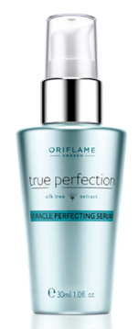
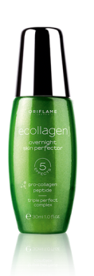
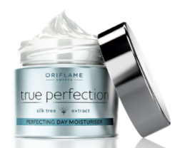
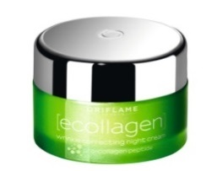
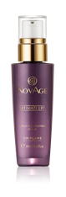
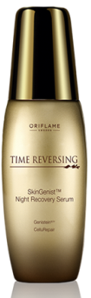
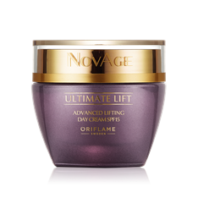
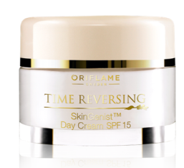
КОМПЛЕКСНЫЕ ПРОГРАММЫ УХОДА ЗА КОЖЕЙ ЛИЦА
25+
True Perfection
Эколлаген
35+
Серия разработана для профилактики ранних процессов старения свследствие внешних факторов и ритма жизни.
Внешние факторы влияют на 80% старения кожи.
Экстракт персидской шелковой акации, гиалуроновая кислота нейтрализуют действие свободных радикалов разрушающих клетки.
Комплексный уход за кожей лица с помощью серии Эколлаген обесечит профссиональных уход за кожей после 35 лет.
Серия содержит уникальный запатентованный экстракт стволовых клеток растений.
Увеличивает выработку коллагена на 200% - за 3 месяца морщины уменьшаются на треть.
40+
45+
NovAge Ultimate Lift
Власть над временем
Запатентованный комплекс AspartoLift воздействует на фибробласты в глубоких слоях кожи и возвращает им активность.
За счет комплекса AspartoLift фибробласты производят эластин как будто они помолодели на 20 лет
Через месяц использования комплексной программы Ultimate Lift вы уже увидите первый результат, а через 3 месяца упругость кожи увеличится на 70%.
Серия действует на глубокие слои кожи, убирает морщины за счет генистиина сои.
Через месяц использования комплексной программы «Власть над временем» кожа выглядит на 8 лет моложе
Создана специально для женщин, которые хотят остановить старение кожи после 45 лет.

Slide 23
Интересная и важная информация

